Slide 1
Былина и былинные богатыри

Slide 2
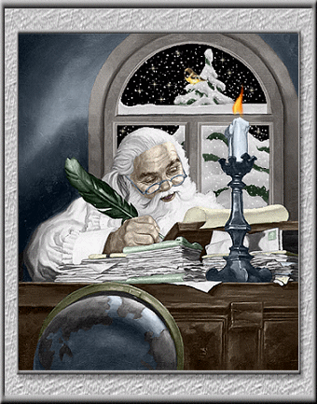
Слава русской стороне!
Слава русской старине!
И про эту старину
Я рассказывать начну,
Чтобы дети знать могли
О делах родной земли.

Slide 3
Былины
Бывальщину слушаешь лучше сказки. Былина старину любит. Быль молодцу не урока. Были были (была быль, и бояре волком выли (от стрельцов, от опричников). Быль не сказка, из неё слова не выкинешь. Быль за сказкой не угоняется. Быль – трава, небыль- вода. Быль, как смола, небыль, как вода. В сенях счастье, а в быль ненастье».
В.И.Даль
«Бывалка, бывальщина, былица, былина, быль- что было, случилось, рассказ не вымышленный, а правдивый, старина; иногда вымысел, но сбыточный, не сказочный.

Slide 4
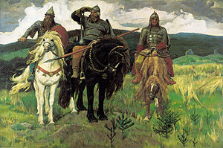

Slide 5
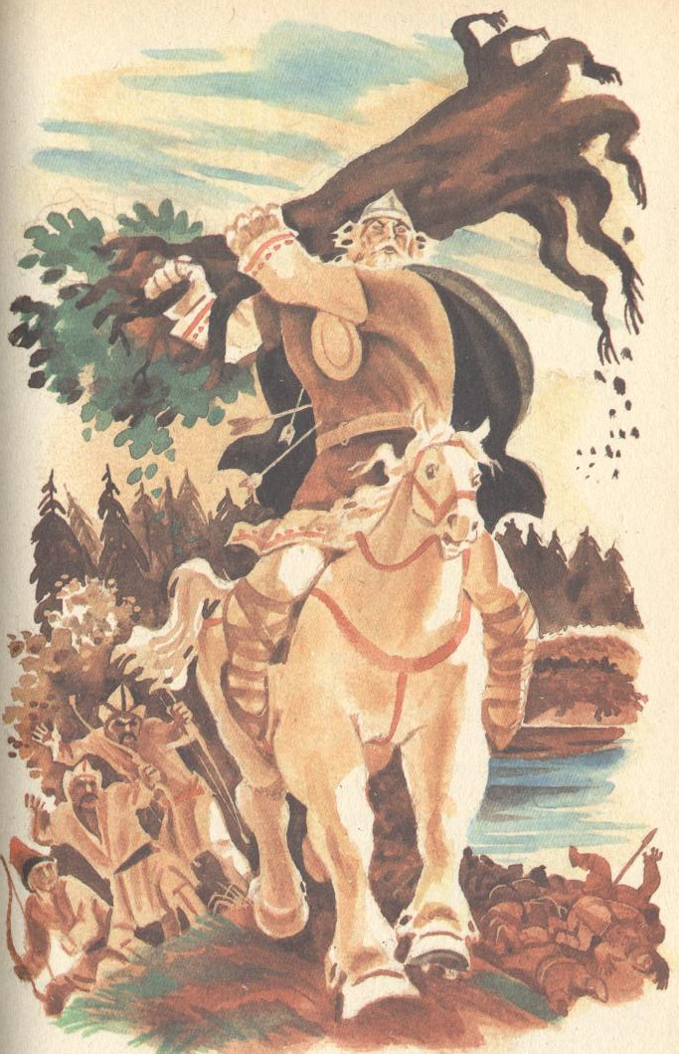
Сказитель так и говорил:
Расскажу я вам про дела старые,
Да про старые, про бывалые,
Да про битвы, да про сражения,
Да про подвиги богатырские!

Slide 6
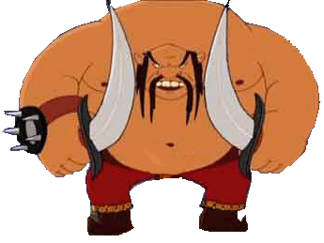
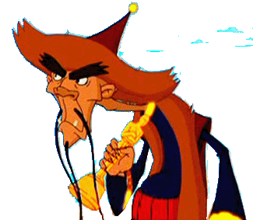

Slide 7
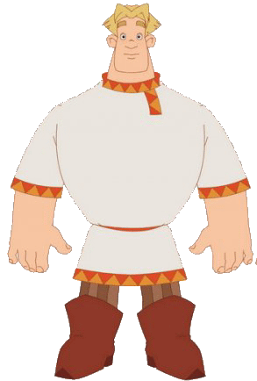
Дружно встали – раз, два, три.
Мы теперь богатыри.
Мы ладонь к глазам приставим,
Ноги крепкие расставим,
Поворачиваясь вправо
Оглядимся величаво.
И налево надо тоже
Поглядеть из-под ладошек.
И направо и ещё
Через плечо.
За порядком посмотрели
И учиться дальше сели.

Slide 8
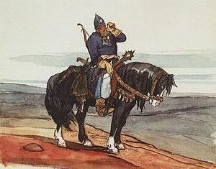
Русский писатель Алексей Толстой так написал про богатырей:
Витязь!
Делами твоими
Гордится великий народ.
Твоё громоносное имя
Столетия все перейдёт.

Slide 9
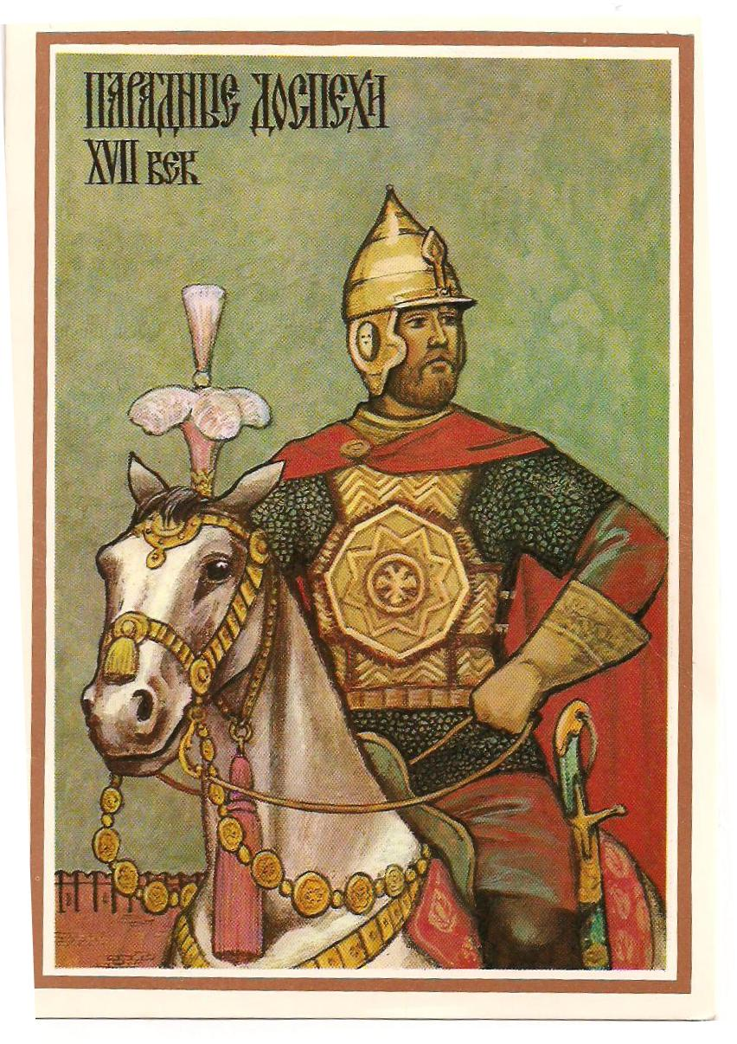
1 дружина
2 дружина
3 дружина
4 дружина

Slide 10
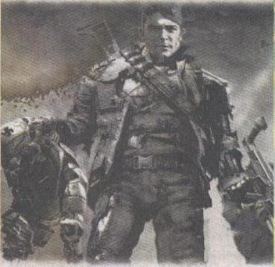
Константин Липилин- красный терминатор
В этом бою он уничтожил 50 фашистов, два пулемета, захватил двух пленных, забросал гранатами и поджег шесть автомашин с грузом.
Такая же истории повторилась с 7 на 8 сентября: 150 солдат и офицеров, 3 пулемета, один миномет, 10 повозок и три автомашины.

Slide 11
Смелость силе воевода.
Кто смел, тот на коня сел.
Русский ни с мечом, ни с калачом не шутит.
На Руси не все караси, есть и ерши.
Смелому горох хлебать, а несмелому и щей не видать.

Slide 12
Не родом богатырь славен, а подвигом.
Лучше того дела нет, чем родную землю от врагов защищать.
Моё богатство – сила богатырская, моё дело – Руси служить, от врагов оборонять.
В русском сердце прямая честь да любовь к Руси – матушке.

Slide 13
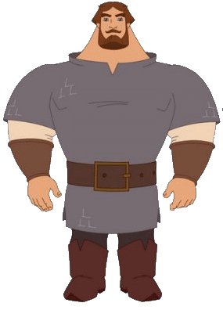
1.Среди черт характера, предпочитаемых современным человеком выделяются такие: сила, смелость, отвага, храбрость, справедливость, щедрость, честность, мужество.

Slide 14
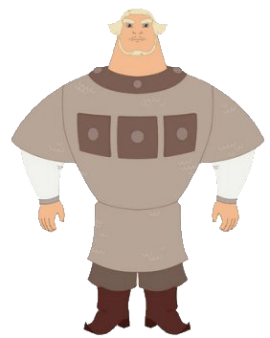
2. Герои былин - это идеал человека прошлого и им свойственны и сила, и мужество, и честность, и ум, и благородство.

Slide 15
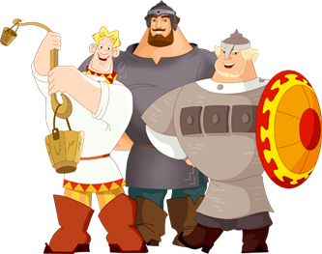
3.Характер человека современного и характер персонажа былин во многом схожи, и поэтому былины нам интересны не только с исторической точки зрения.

Slide 17
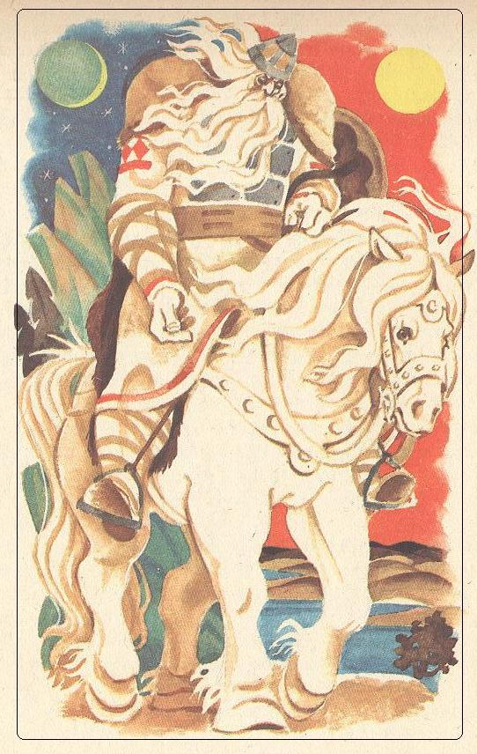
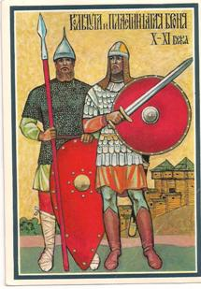

Slide 18
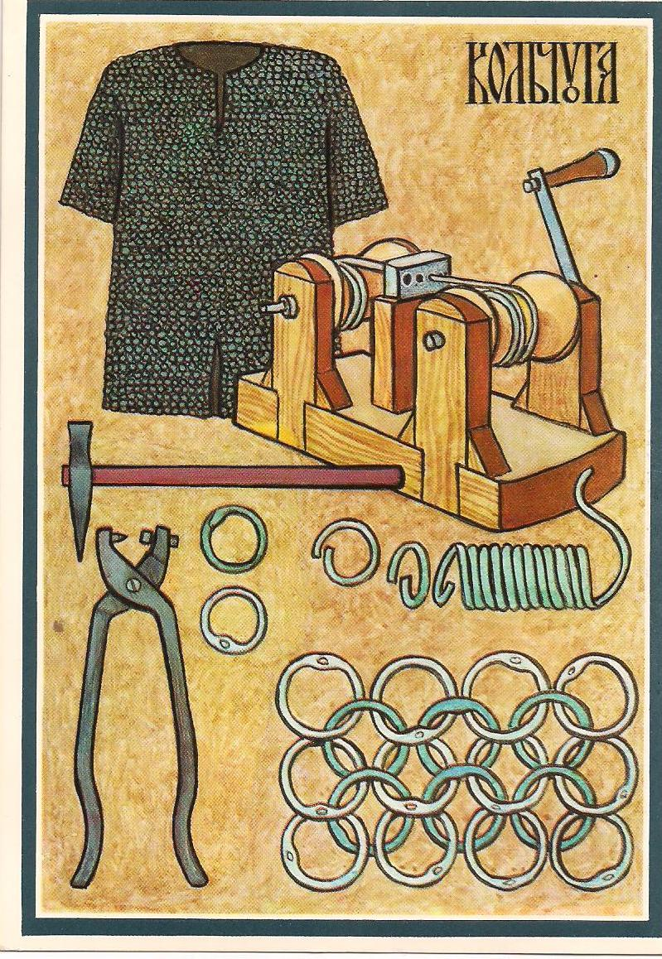
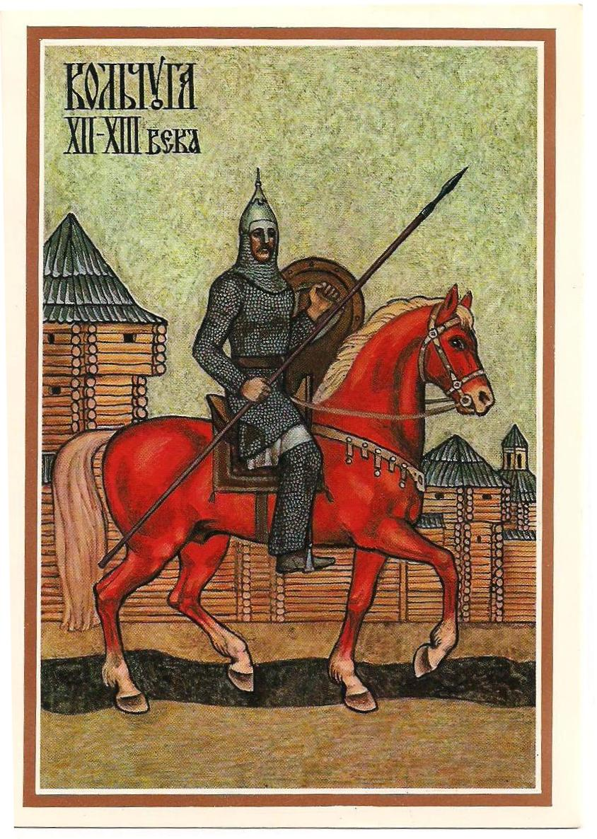
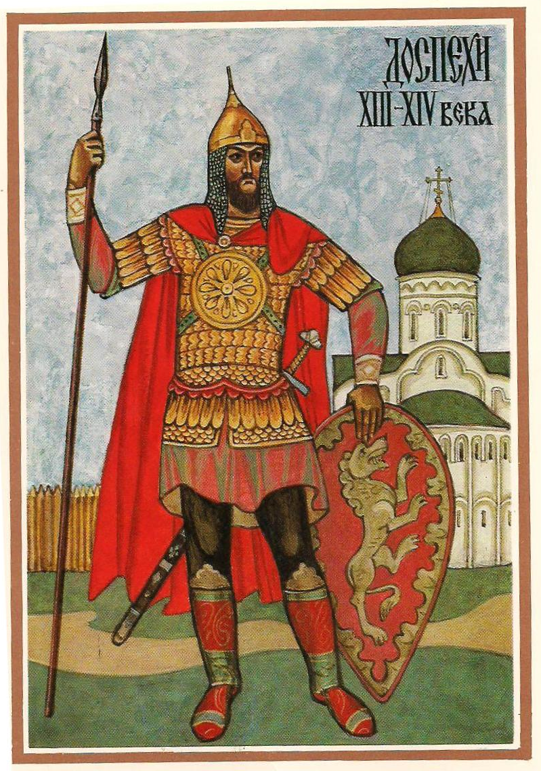

Slide 19
